Slide 1
Once in a lifetime
Центр Международных обменов ВШБ

Slide 2
фотоКонкурс
Once in a lifetime
Для студентов мобильности 2021
Период сентябрь 2021 – февраль 2022

Slide 3
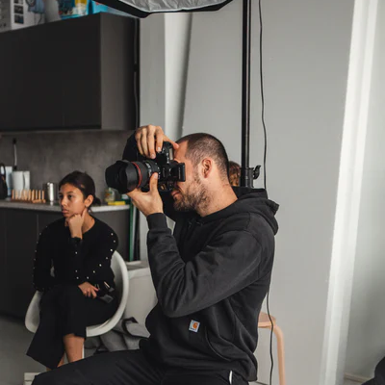
фотоКонкурс
Once in a lifetime
Для студентов мобильности 2021
Период сентябрь 2021 – февраль 2022
Мастер-классы с профессиональным фотографом

Slide 4
фотоКонкурс
Once in a lifetime
Для студентов мобильности 2021
Период сентябрь 2021 – февраль 2022
Мастер-классы с профессиональным фотографом
4 категории и 5 номинаций
  Globetrotting
  Partner universities
  In class
  Having fun
  Kudos

Slide 5
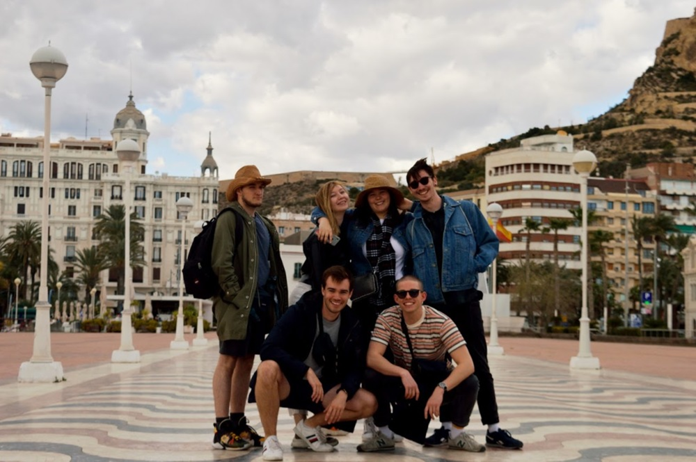
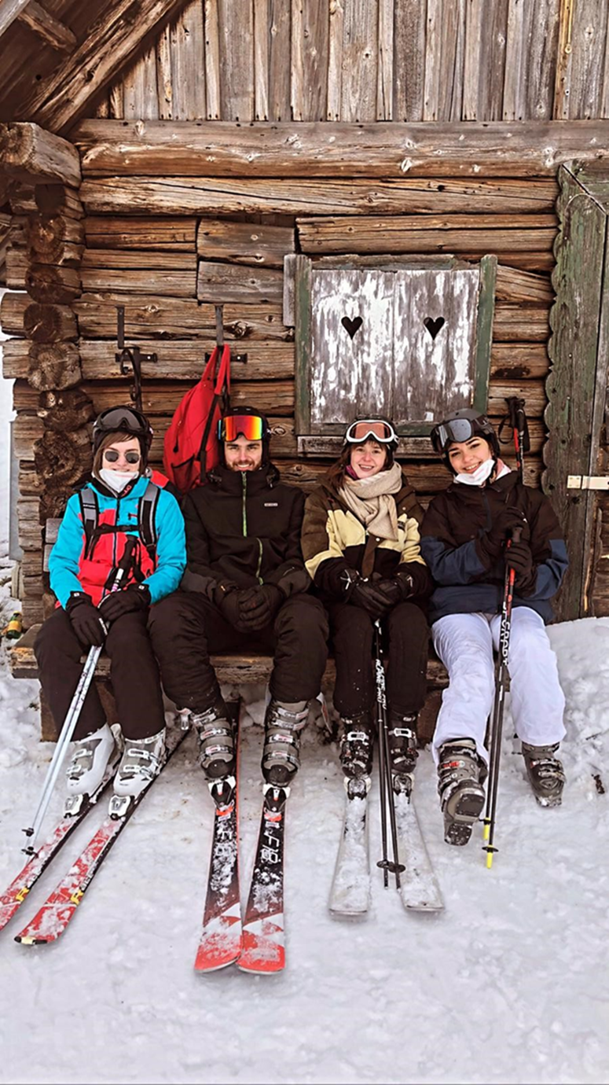
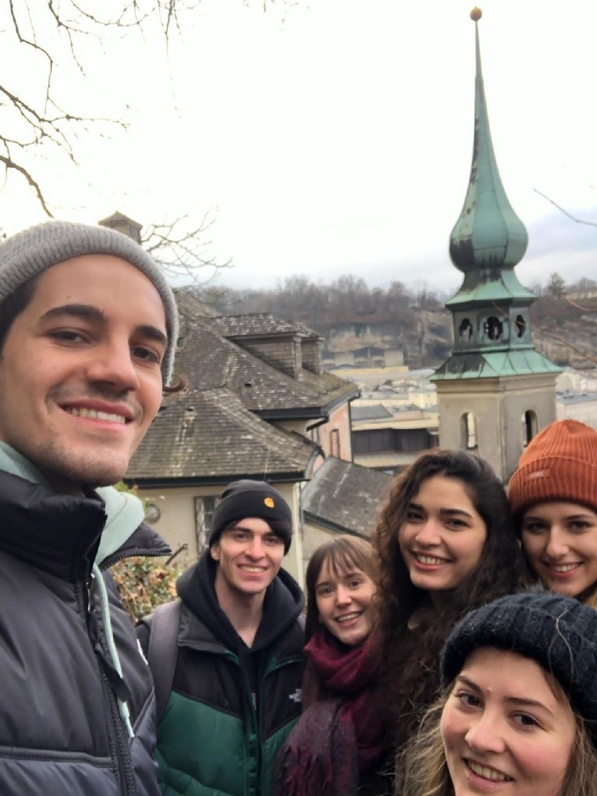
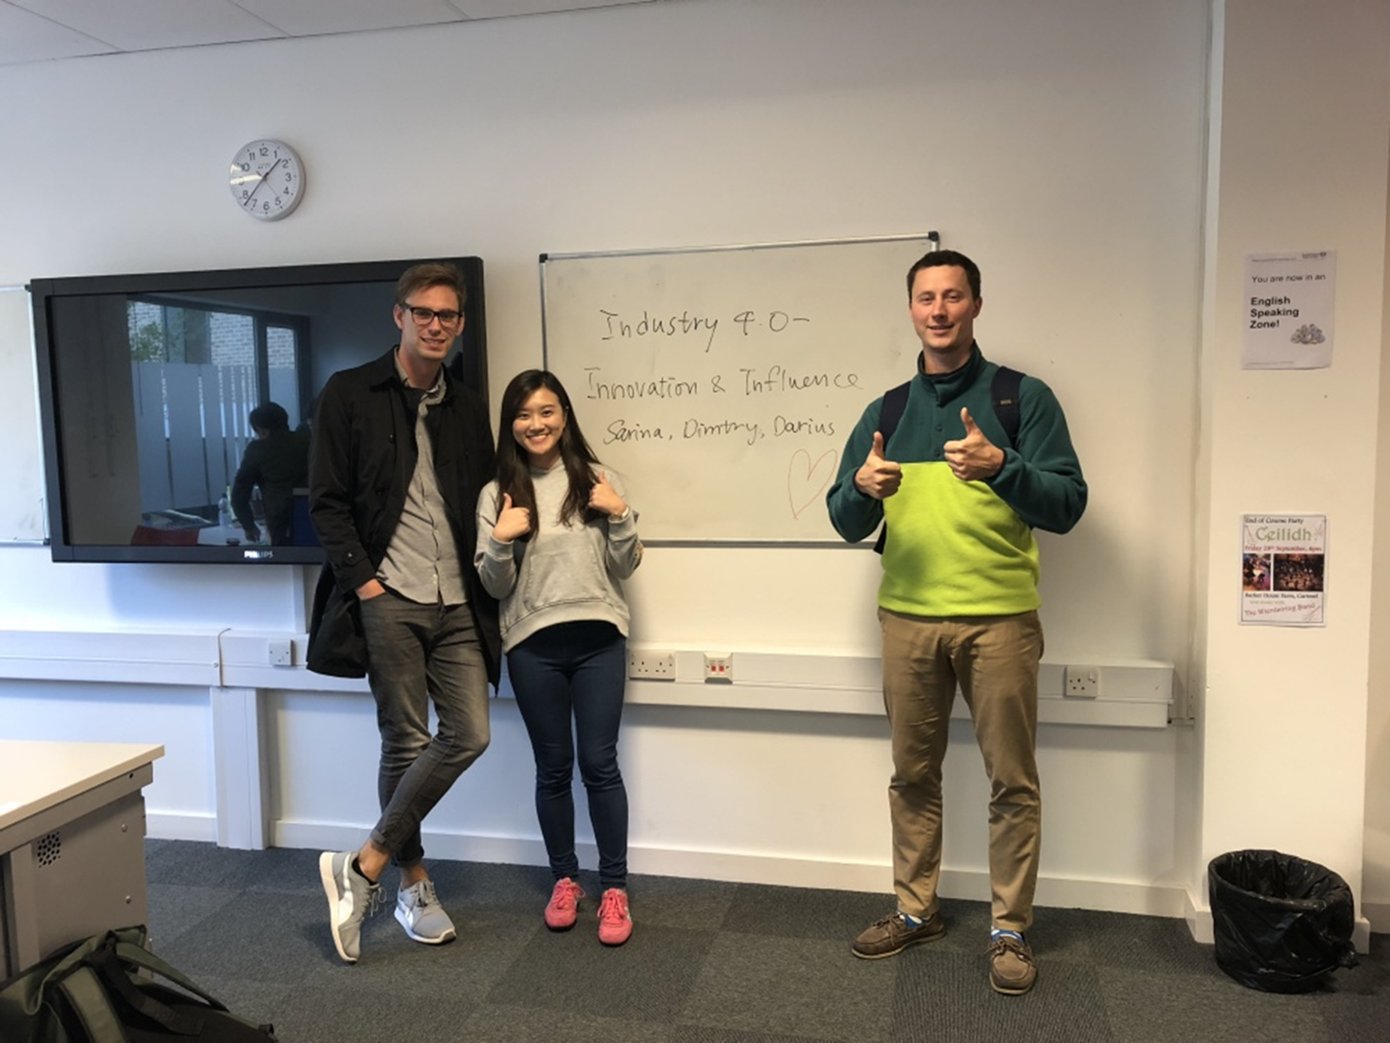

Slide 6

фотоКонкурс
Once in a lifetime
Для студентов мобильности 2021
Период сентябрь 2021 – февраль 2022
Мастер-классы с профессиональным фотографом
4 категории и 5 номинаций
Конкурс в сетях #GSBoundless

Slide 7

фотоКонкурс
Once in a lifetime
Для студентов мобильности 2021
Период сентябрь 2021 – февраль 2022
Мастер-классы с профессиональным фотографом
4 категории и 5 номинаций
Конкурс в сетях #GSBoundless
Торжественная церемония с поздравлением победителей и вручением наград

Slide 8
фотоКонкурс
Once in a lifetime
Для студентов мобильности 2021
Период сентябрь 2021 – февраль 2022
Мастер-классы с профессиональным фотографом
4 категории и 5 номинаций
Торжественная церемония с поздравлением победителей и вручением наград
Шанс увидеть свои фотографии на стенах коворкинга ВШБ и войти в историю школы!

Slide 9
